Slide 1
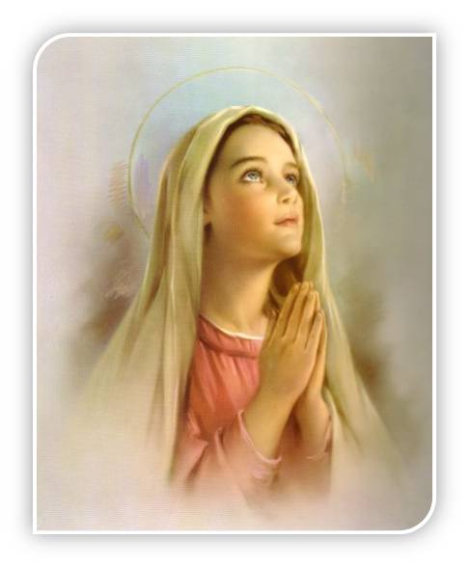
Glavni Marijini blagdani

Slide 2
Glavni Marijini blagdani su:
Bezgrješno začeće Marijino
Navještenje Blažene Djevice Marije
Uznesenje Blažene Djevice Marije
Rođenje Blažene Djevice Marije

Slide 3
Bezgrješno začeće Marijino
Svetkovina kojom se slavi dogma po kojoj je Marija očuvana od ljage istočnoga grijeha već u trenutku samog začeća.
8.prosinca

Slide 4
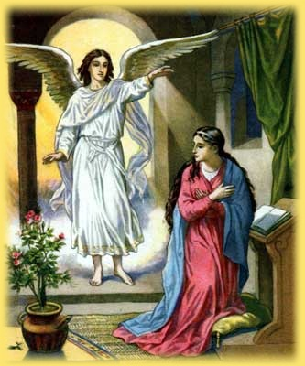
Navještenje Blažene Djevice Marije(Blagovijest)
Svetkovina kojom se slavi navještaj arkanđela Gabrijela Mariji da će roditi Sina Božjega.Zove se još Blagovijest
25.ožujka

Slide 5
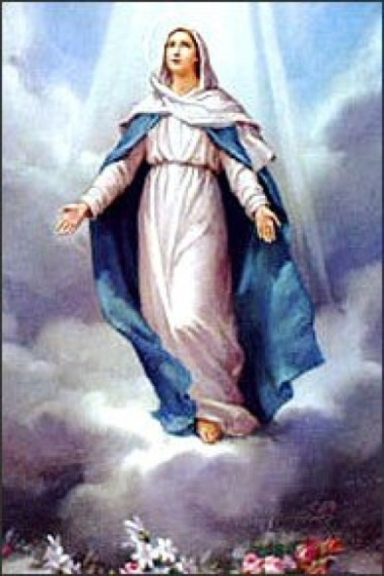
Uznesenje Blažene Djevice Marije(Velika Gospa)
Svetkovina kojom se slavi događaj uznesenja Marije na nebo.U Hrvatskom narodu naziva se Velika Gospa
15.kolovoza

Slide 6
Rođenje Blažene Djevice Marije(Mala Gospa)
U tom blagdanu slavi se rođenje blažene djevice Marije.U Hrvatskoj se još zove Mala Gospa
8.rujna

Slide 7
Osim Blagdana Marija se posebno časti u nekim mjesecima.U mnogim župama održavaju se svibanjske i listopadske pobožnosti
Sastoje se od molitava i marijanskih pjesama

Slide 8
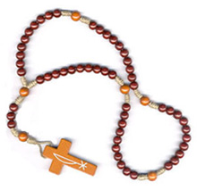
Krunica
Krunica je katolička molitva koja se moli uz pomoć brojanica(59 zrnaca).

Slide 9
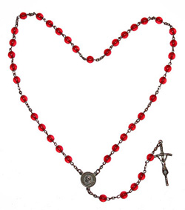
Kako moliti krunicu
Kao uvod moli se:
-Očenaš
-3 zdravomarije
Sastoji se od 15 desetica
1 desetica – 1 Očenaš,10 Zdravomarijo,1 Slava Ocu
I razmatra se jedno otajstvo iz Isusovog života

Slide 10
Otajstva
Otajstva se dijele na pet:
- radosnih
- žalosnih
- slavnih
- svjetlih

Slide 11
Radosna i žalosna otajstva
Radosna - događaji vezani uz rođenje i djetinjstvo
Žalosna - događaji vezani uz muku tijekom Isusovog života.

Slide 12
Slavna i svjetla otajstva
Slavna - slavna otajstva vezana su uz uskrsnuće i proslavljenje
Svjetla - svjetla otajstva obuhvaćaju Isusov javni život

Slide 13
:
kraj
Napravio: Borna Marciuš 6.a

